Slide 1
区块链及其应用
吴万港

Slide 2
C
目录
ontents
01
区块链技术组成与特点
02
区块链的现状及价值探讨
03
区块链的未来趋势

Slide 3

2009年在次贷危机背景，”中本聪”由于对主权货币金融体系的不信任，创建了点对点的数字货币支付系统。
而今天，在不信任的组织或实体之间，以技术和算法构建信任网络，并于其上传输价值。

Slide 4
数字货币
代表项目:比特币
区块链类型:公链
主要功能：加密数字货币的发行、支付和流通
智能合约
代表项目：以太坊
区块链类型：公链
主要功能：支持固定模板的智能合约可以根据用户定制支持数字货币发行、抵押、借贷金融股服务。如ERC20合约
可编程社会
代表项目：hyperledger
区块链类型：联盟链
主要功能：支持多种语言的灵活可编程“智能合约”，提供联盟内交易排序、排序、流程验证、支持虚机/k8s、云等各种部署
区块链1.0
区块链2.0
区块链3.0

Slide 5
可追溯、不可篡改、分散式、多方共识
分布式账本
账户
链式区块记录变更，对等节点全量保存
非对称秘钥表示参与者身份
状态数据库记录当前信息
分散
安全
能耗
智能合约
共识
通过链上编码定义参与者间的承诺
多节点之间通过算法达成状态一致

Slide 6
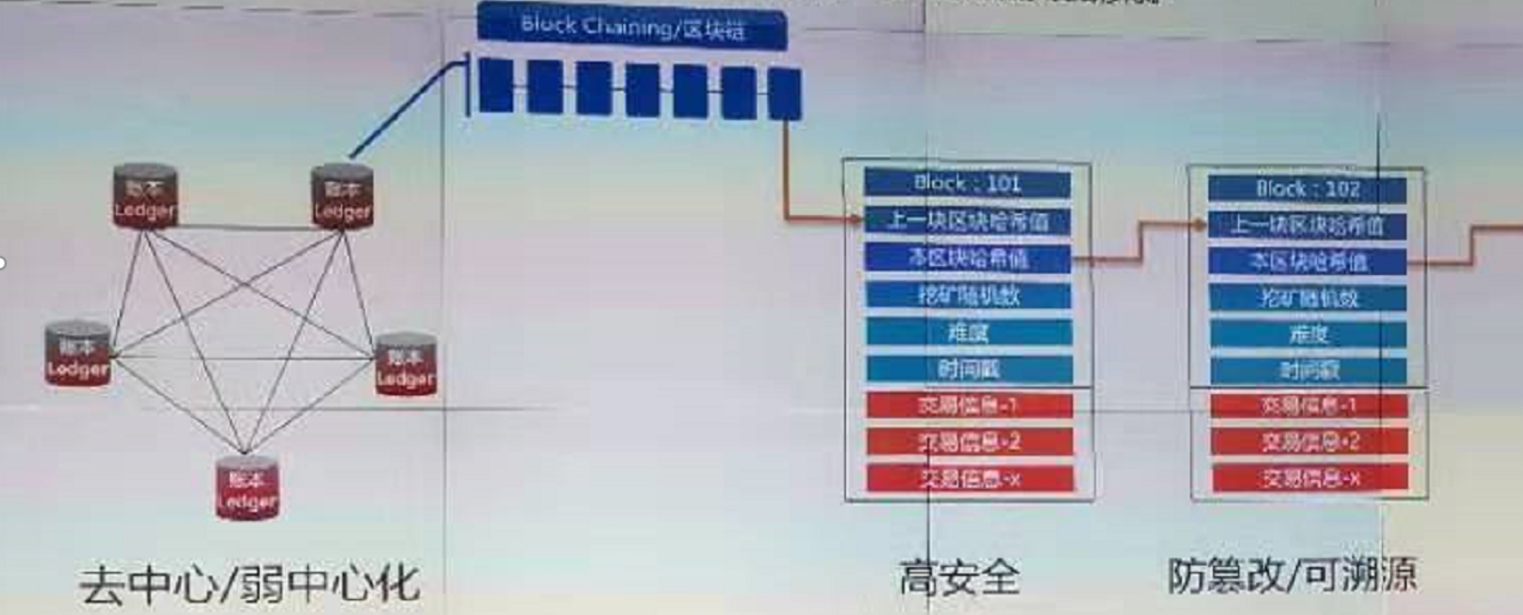
一种去中心/弱中心化的分布式数据存储，数据通过称之为区块的文件，永久的巨鹿在分布式存储上，新的区块链被添加到记录的末端，一旦书写很难修改或移除。

Slide 7
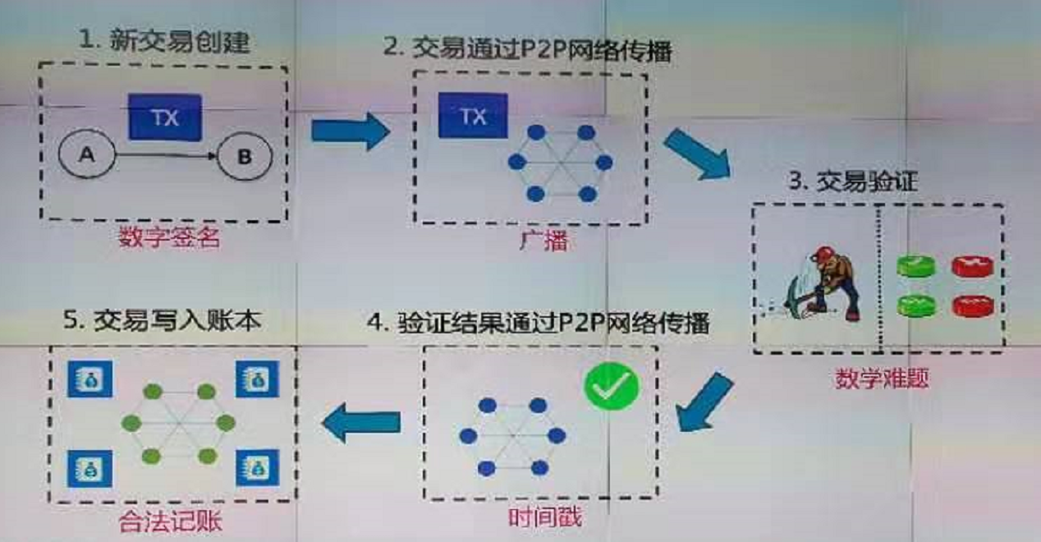

Slide 8
Consensus是区块链网络中不同的节点对用来记录交易数据的区块的记账权的争夺
PoW: Proof of Work 工作量证明
PoS: Proof of Stake 权益证明
DPoS: Delegate Proof of Stake 股份授权证明
Casper: 投注共识
PoET: Proof of Elapsed Time,时间消耗证明机制

Slide 9
是一种旨在以信息化方式验证或执行合同的计算机代码。允许在没有第三方的情况下进行可信交易，可追踪、不可逆。
智能合约
计算机可读/可执行的代码
合约执行
达成协议

Slide 10
C
目录
ontents
01
区块链技术组成与特点
02
区块链的现状及价值探讨
03
区块链的未来趋势

Slide 11
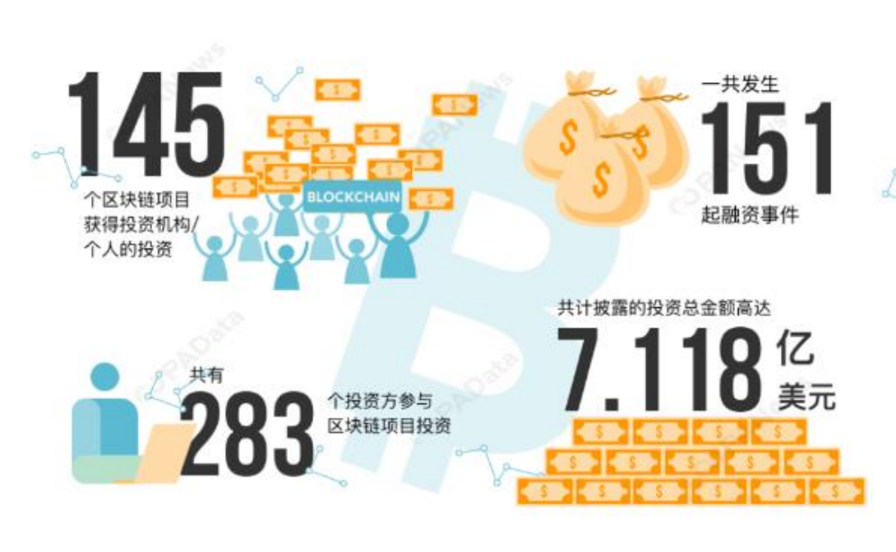
2019年上半年，共有283家投资方参与区块链项目投资，包括IDG、富达国际旗下的Eight Roads、日本软银、红杉印度、腾讯、蚂蚁金服、PayPal、顺为资本等知名机构和企业。
上半年，145个项目披露总投资额高达7.188亿美元，共283家投资方，项目平均融资金额为500万美元。

Slide 12
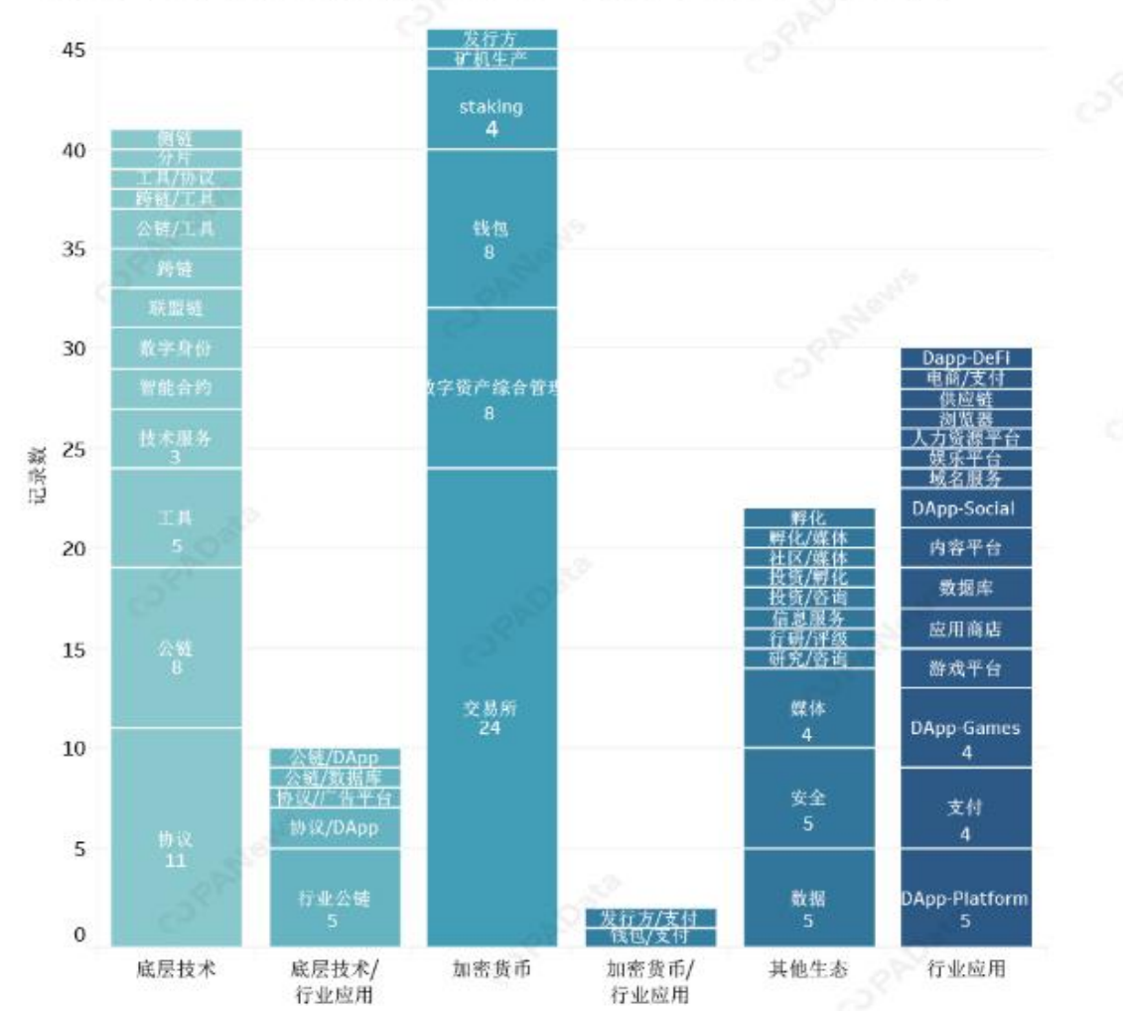
上半年，投资较多的项目为加密货币类(包括交易所)、底层技术和行业应用。

Slide 13
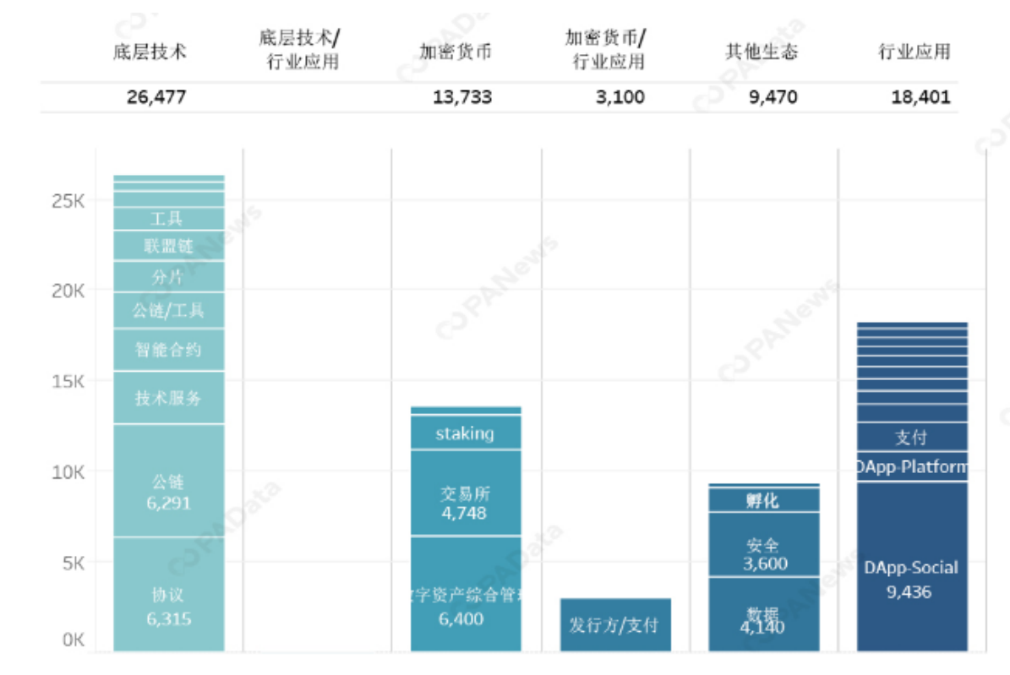
但是从投资金额来看，底层技术和行业应用是最多的。

Slide 14
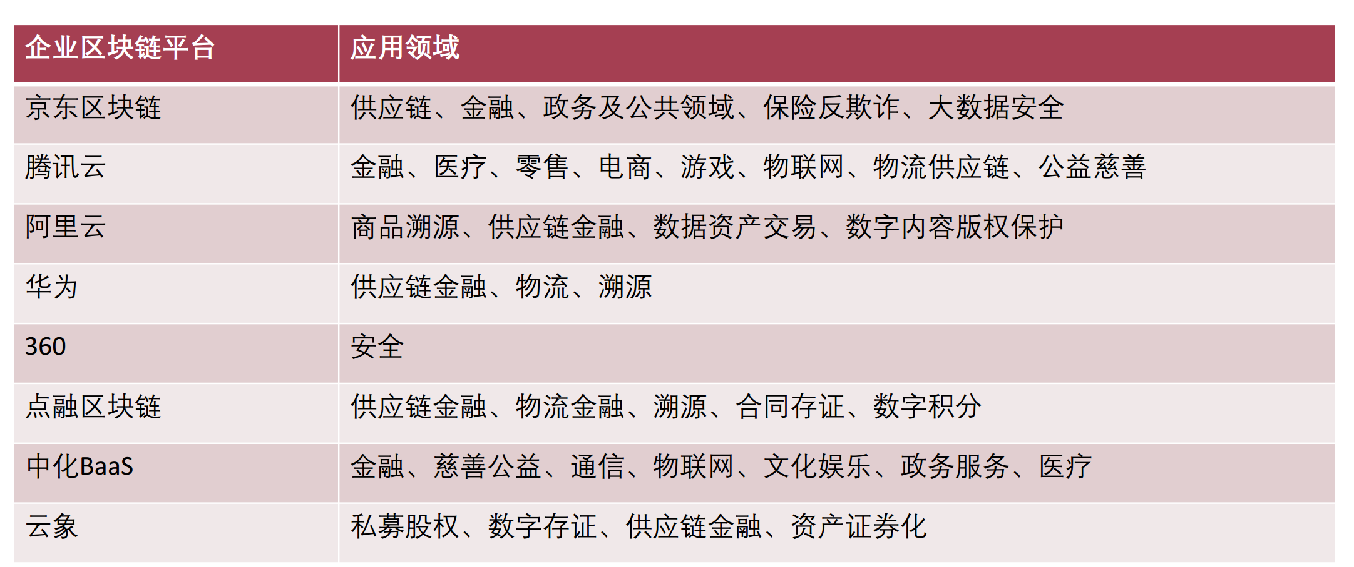

Slide 15
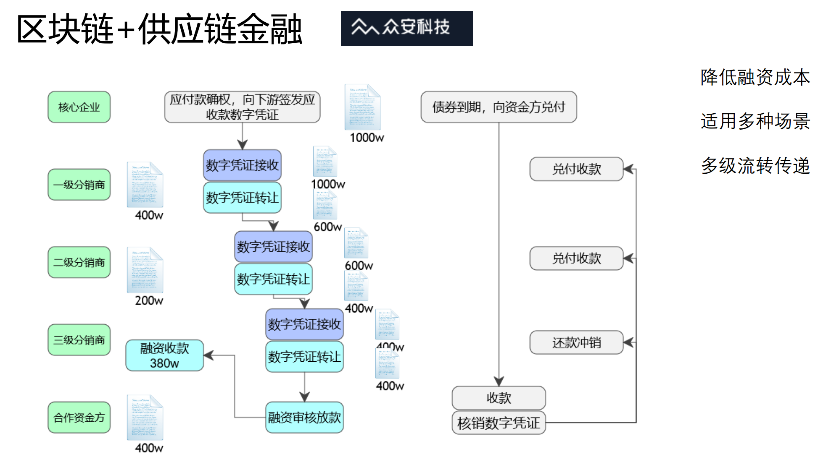

Slide 16
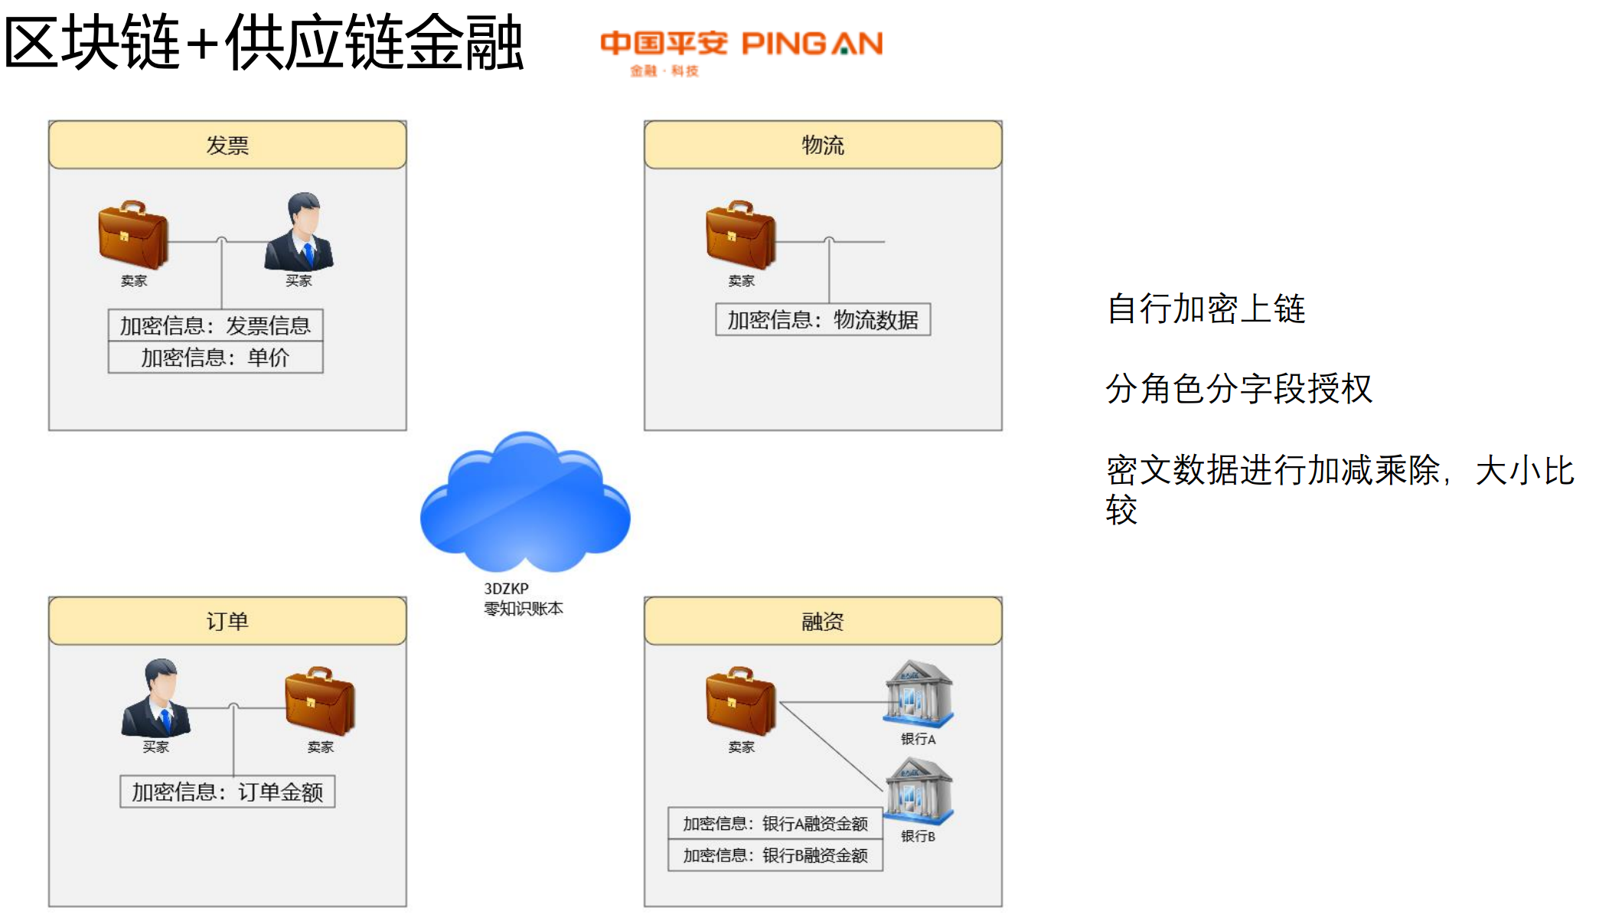

Slide 17
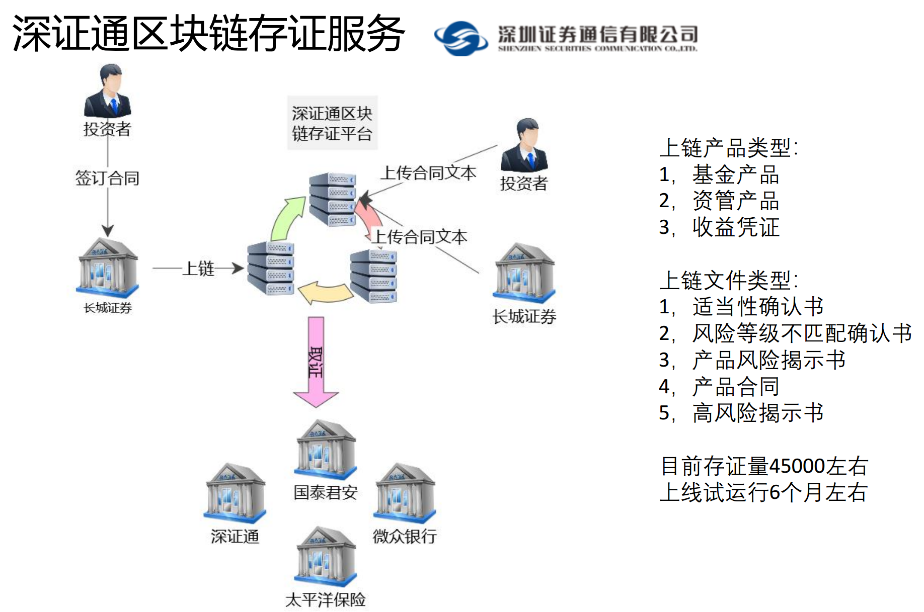

Slide 18
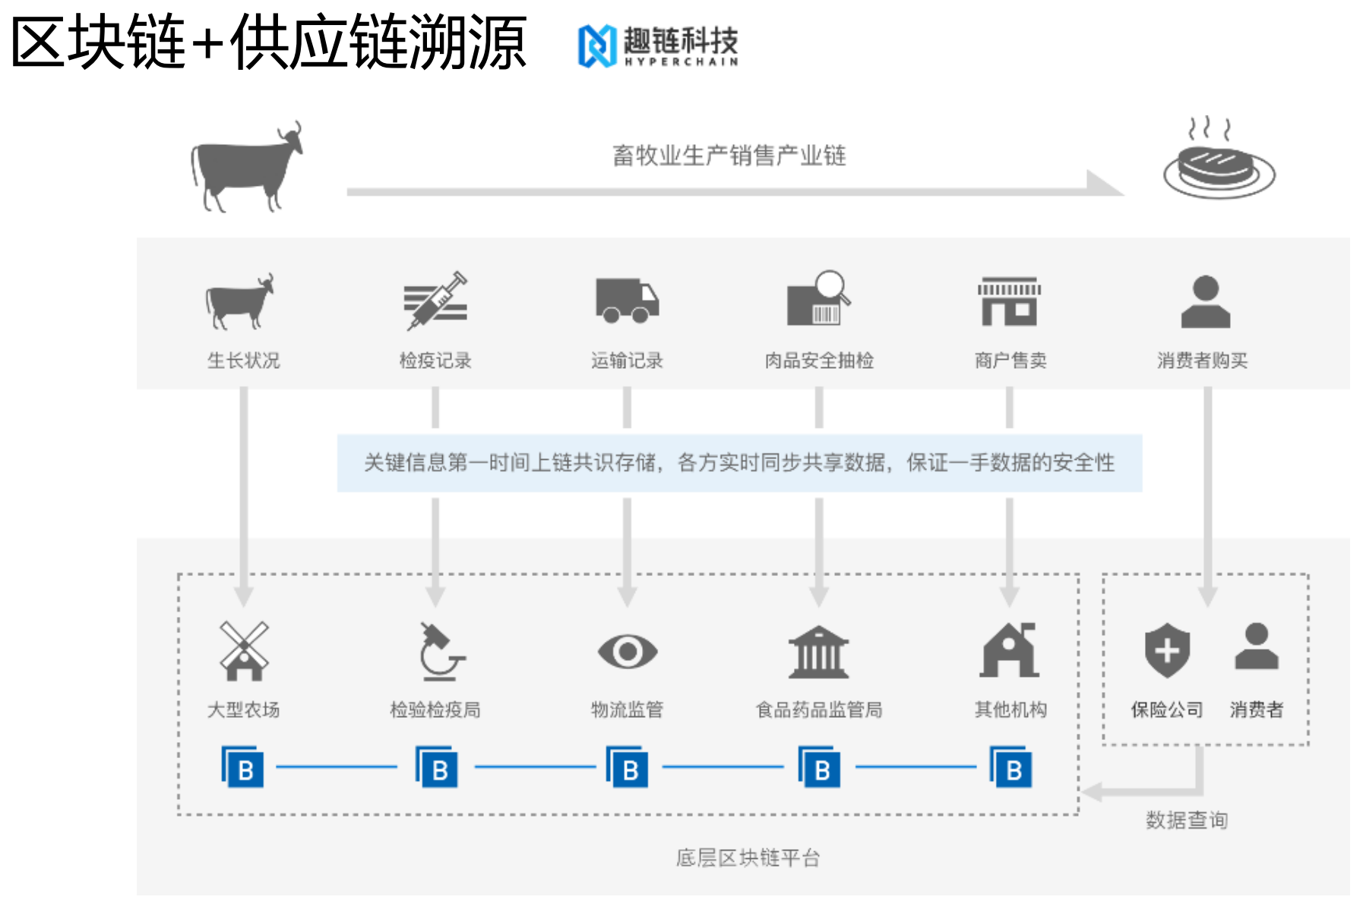

Slide 19
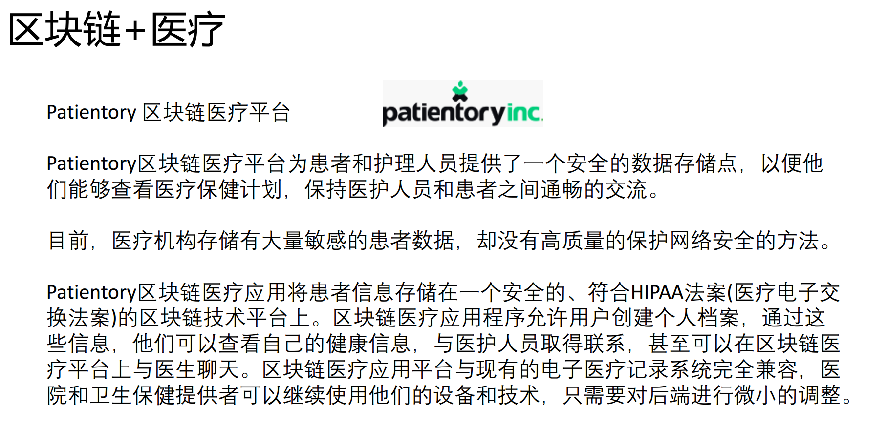

Slide 20
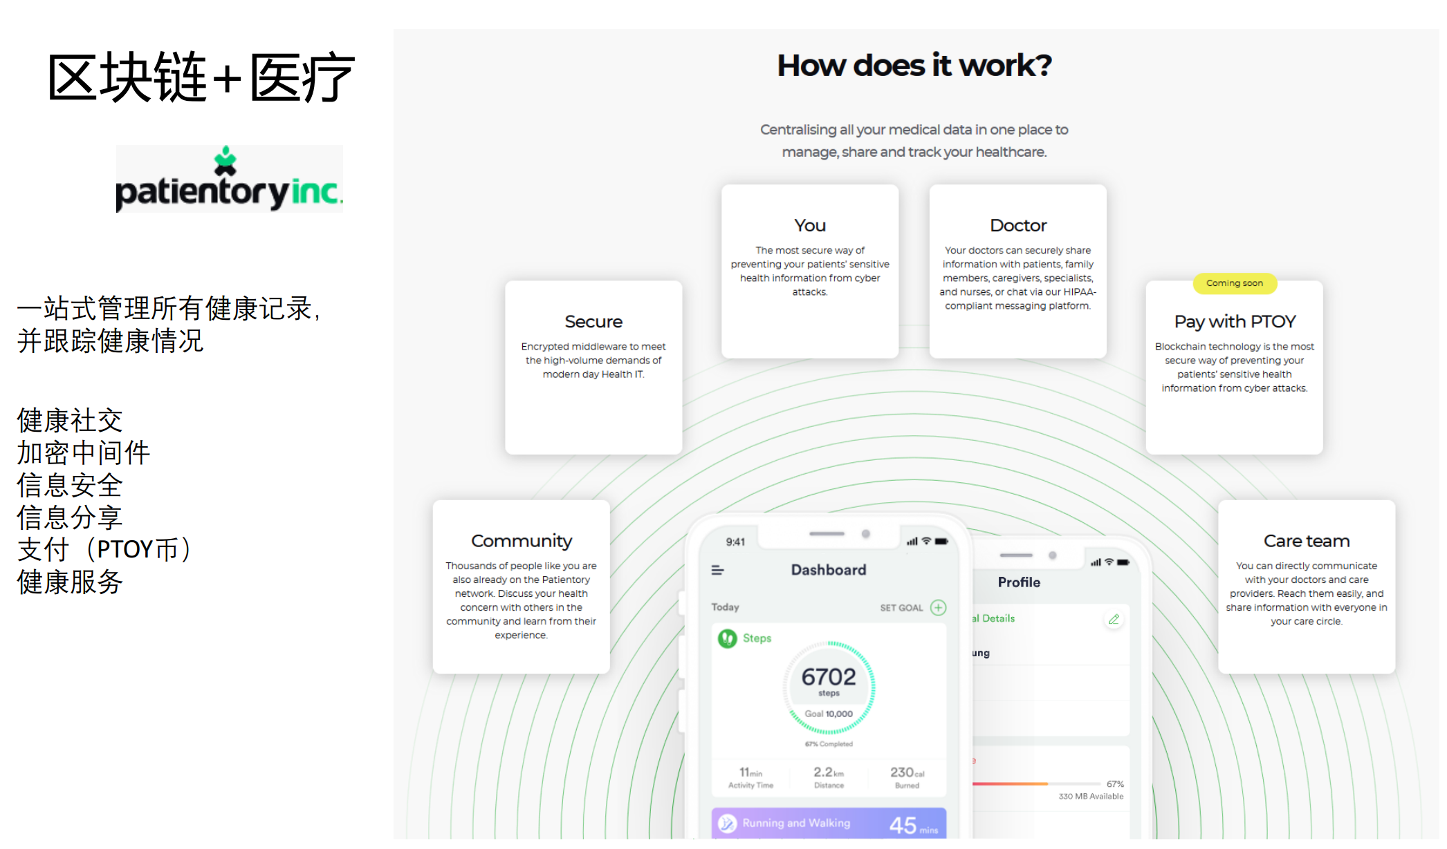

Slide 21
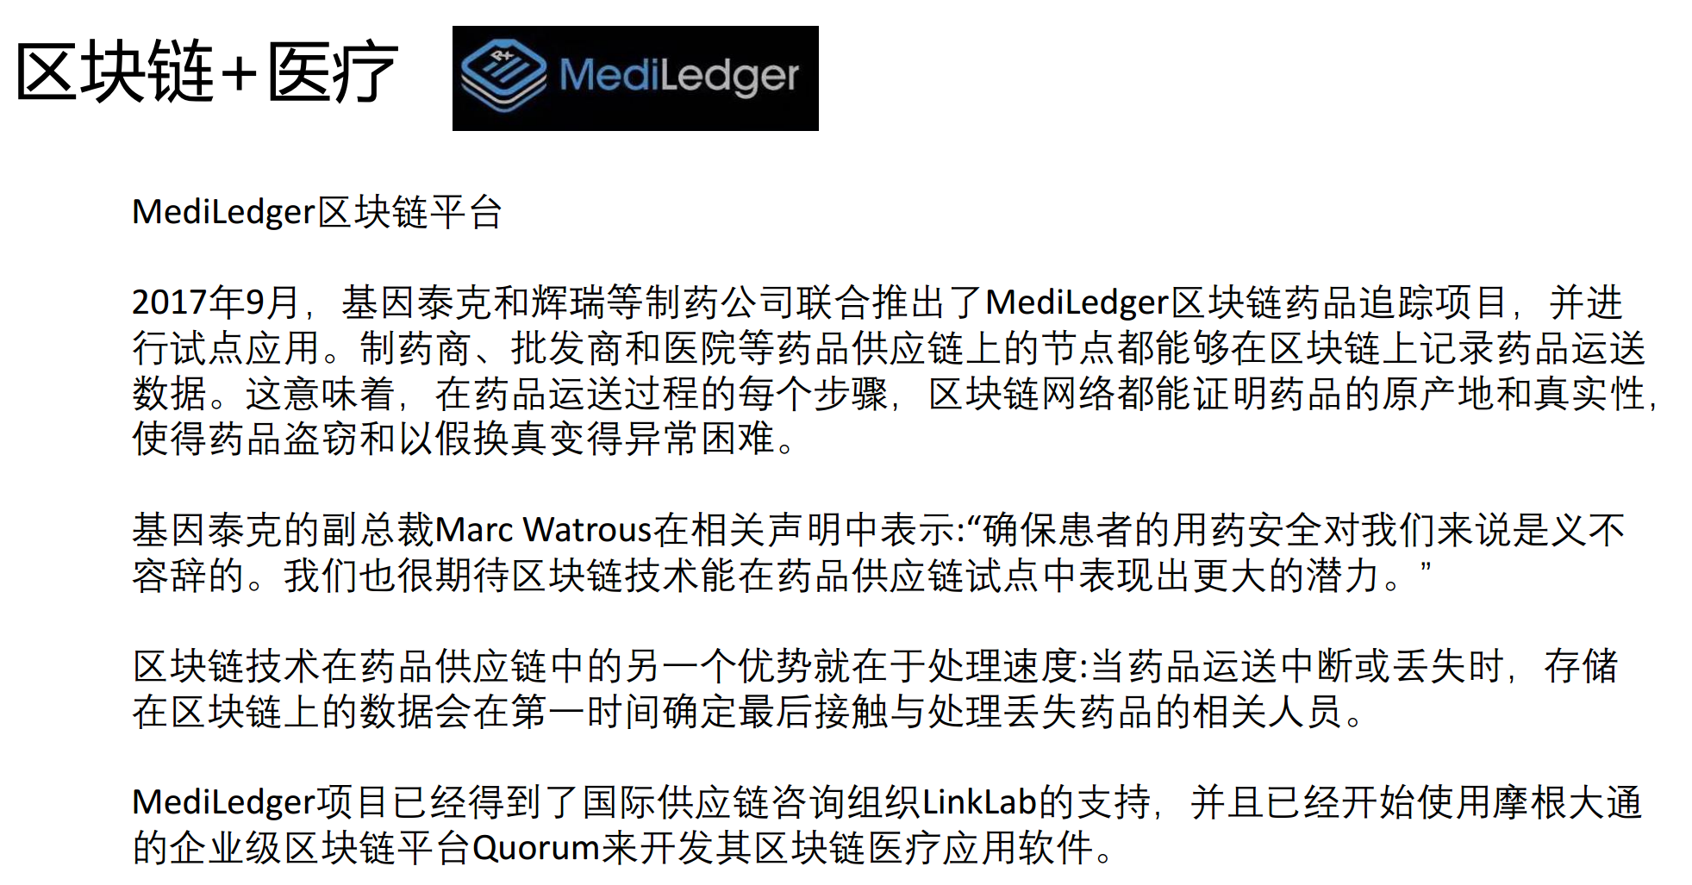

Slide 22
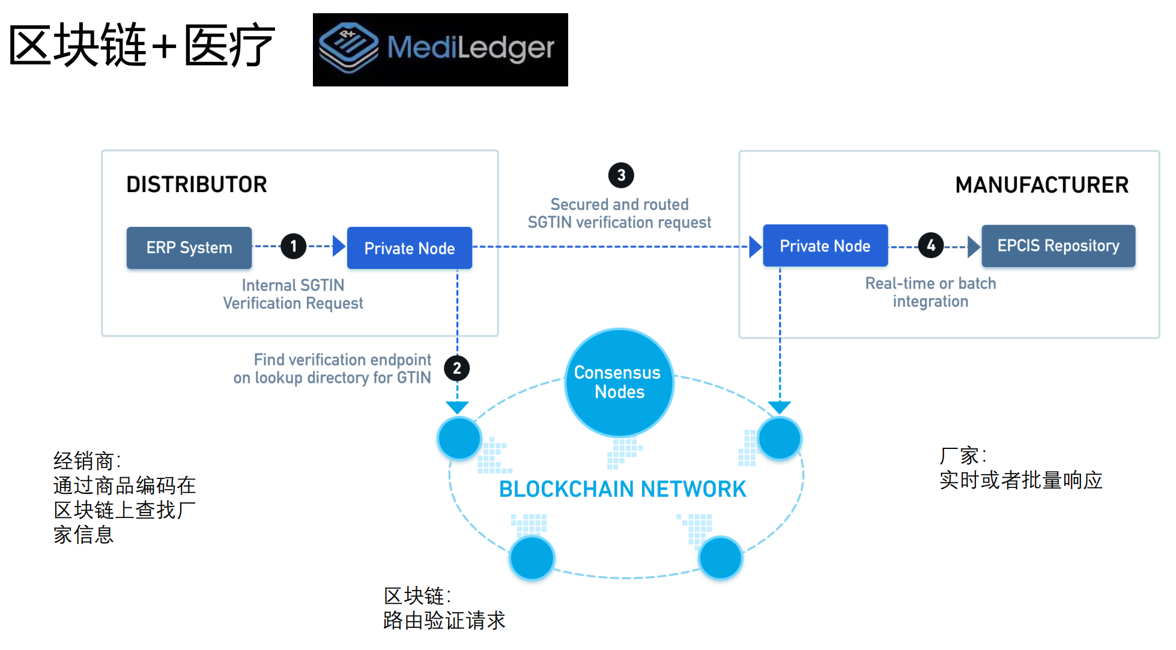

Slide 23
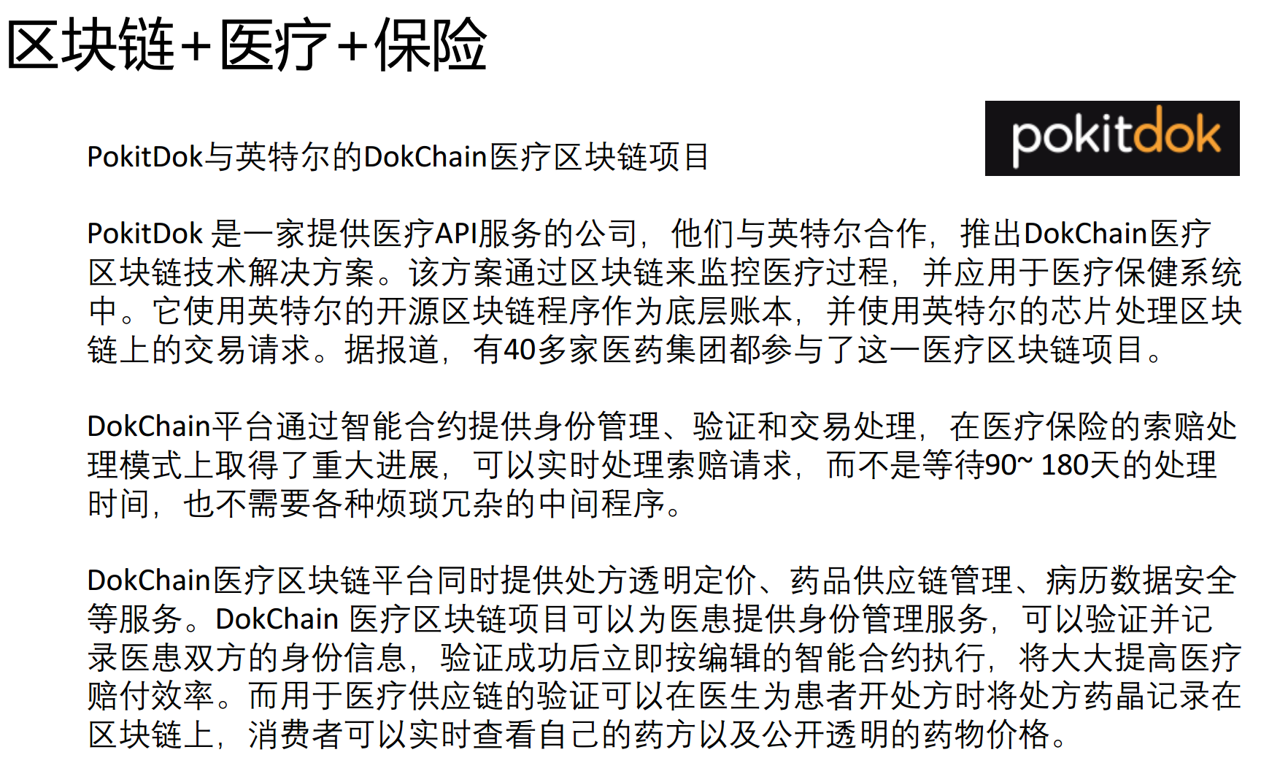

Slide 24
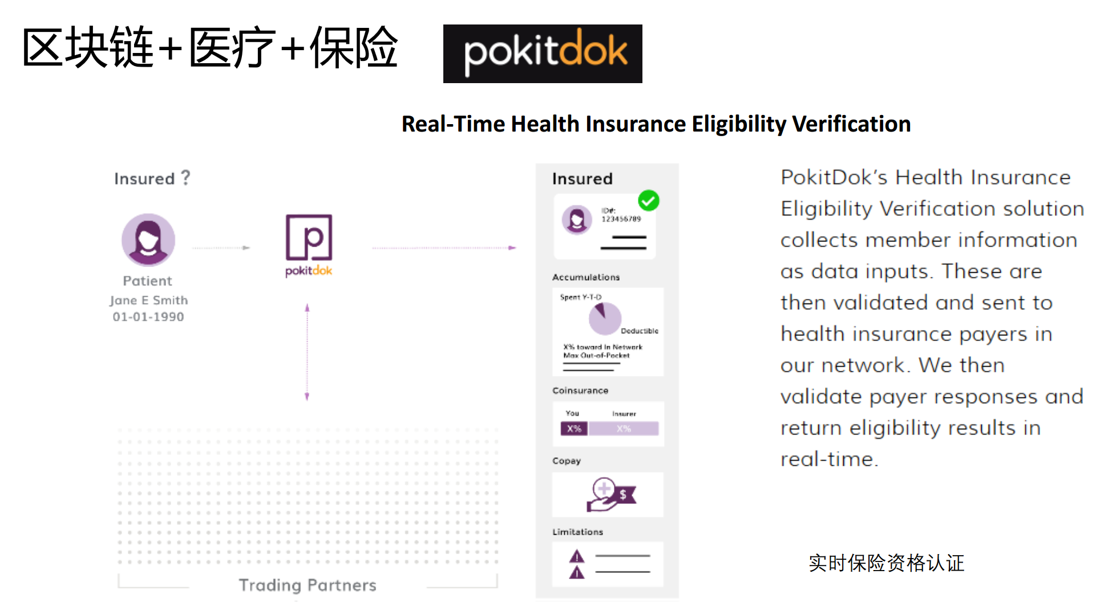

Slide 25



渠道孤立
数据分散在各自企业，融合数据获取成本高
合作非完全信用
痛点
担心数据资产泄漏与数据滥用,使用过程不透明
合规要求高
没有低成本的方案降低监管风险
数据变现困难
基于以上顾虑导致没有合理的渠道进行数据变现

Slide 26

数据非常敏感，怎么保障数据安全？
有没有可能 不直接看原始数据优化模型？
数据处理过程是否透明？

Slide 27
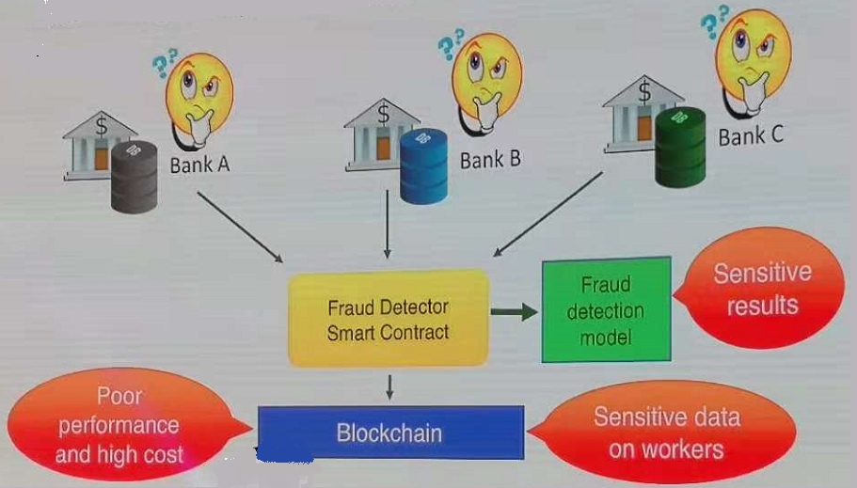

Slide 28
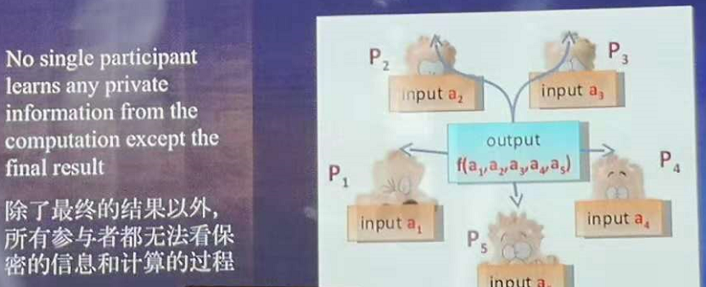
除了最终结果，所有参与者都无法看到数据和计算过程

Slide 29
确定数据资产的归属（确权，资产所有权、使用权与利益分配权）
确定参与方的地位（通过非对称密钥确定参与方身份）
确定价值分配方式（激励机制，通过全网共识记账确定产权转移的唯一合法性）
所有直接或间接依赖与第三方担保信任机构的活动,均可能从区块链技术中获益

Slide 30




应用案例
交易欺诈场景介绍
伪卡盗刷模型
电信诈骗模型
主要用于交易过程中识别客户银行卡被复制后的盗刷特征
侧重识别线上受骗而客户及诈骗份子的非接触式电信欺诈特征
交易信息泄露模型
养卡模型
主要用于事后侦测，发现客户身份泄露的异常操作行为特征
重点在于侦测持卡人及商户端借用养 卡POS进行的养卡套现特征
扫码支付模型
刷单薅羊毛模型
侧重于CNP无卡欺诈特征的训练，重点关注频次、时间等维度
针对营销活动时的信息雷同、非习惯、同一维度高频等集中度特征进行发现学习

Slide 31
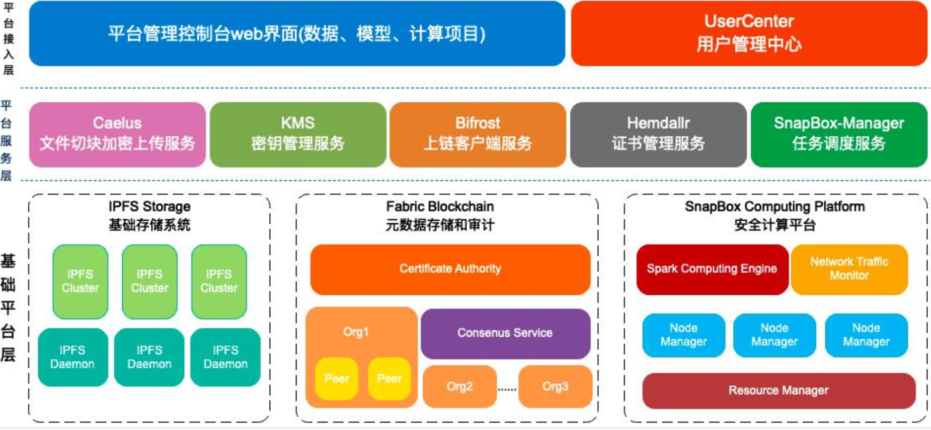

Slide 32
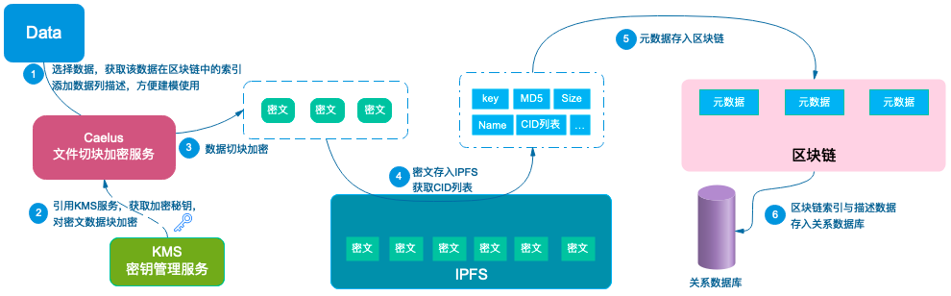
1. 添加内容描述
2. 数据加密
3. 数据上传
4.元数据上链

Slide 33
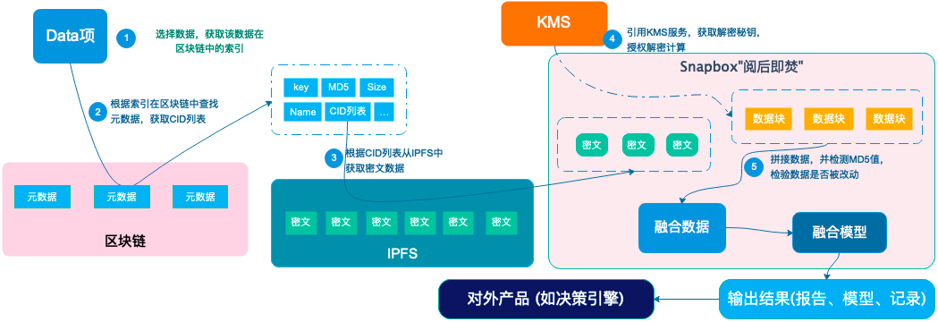
1. 数据解密
2. 获取模型
3. 融合计算
4. 输出结果

Slide 34
C
目录
ontents
01
区块链技术组成与特点
02
区块链的现状及价值分析
03
区块链的未来趋势

Slide 35
特点：加密技术、分布式账本、共识技术、去中心化交易所
现状：比特币、以态坊
特点：类似于现在的共有云
服务方式：按需购买
接入方式：API
现状：几家大厂投入很大，但 见效很慢
适应行业：数字化程度较高、依赖三方信用
服务方式：联盟链、SaaS
现状：供应链金融、存证、互联网法院、溯源(食品/药品)
背景：各联盟链发展，孤链越来越多
限制：数据流通
现状：目前几乎没有
公链
BaaS
行业应用
跨链

